Slide 1
Penjaminan Mutu dengan
standar ISO 9001:2008
Basirun, Mkes
Pelatihan TENAGA ADMINISTRASI AKADEMIK PTS KOPERTIS WILAYAH VI Salatiga, 2-5 oktober 2012

Slide 2
materi
Pemahaman standar ISO 9001:2008
Pemahaman sistem penjaminan mutu
Pemahaman mutu

Slide 3
iso
The international organization for standardization

Slide 4
Jenis iso
Iso 9001; standar sistem mutu
Iso 14001; manajemen lingkungan
Iso2200; standar persyaratan manajemen makanan dan minuman
Iso/iec27001; standar manajmen keamanan sistem informasi
Iso 19011; standar audit

Slide 5
STANDAR ISO 9001:2008
SISTEM MANAJEMEN MUTU
(SMM), untuk semua organisasi

Slide 6
Sistem manajemen mutu (SMM)
Untuk perbaikan manajemen organisasi dengan mengacu pada standar organisasi internasional
Perbaikan/ peningkatan terus menerus untuk semua sistem dalam organisasi
Aktifitas selalu direncanakan dan tercatat

Slide 7
standar
4.1 Persyaratan Umum, Organisasi
4.2.2 Pedoman Mutu (PM)
4.2.3 Pengendalian Dokumen
4.2.4 Pengendalian Catatan Mutu
5.1 Komitmen Manajemen
5.3 Kebijakan Mutu
5.4.1 Sasaran Mutu
5.4.2 Perencanaan Sistem Manajemen Mutu

Slide 8
5.5.1. Tanggung jawab dan wewenang
5.5.2. Wakil manajemen
5.5.3 Komunikasi internal
5.6 Tinjauan Manjemen
5.6.2. Masukan tinjauan
5.6.3. Keluaran tinjauan

Slide 9
6 Manajemen Sumber daya
6.1. Penyediaan sumber daya
6.2 Sumber Daya Manusia
6.2.2. Kompetensi, kesadaran dan pelatihan
6.3. Prasarana
6.4. Lingkungan kerja
7 Realisasi Produk
7.1. Perencanaan realisasi produk

Slide 10
7.2.1. Penentuan persyaratan yang berhubungan dengan produk
7.2.2. Tinjauan persyaratan yang berkaitan dengan produk
7.2.3 Komunikasi dengan pelanggan
7.3 Desain dan Pengembangan
7.3.1 Desain dan perencanaan pengembangan
7.3.2 Masukan desain & pengembangan
7.3.3 Hasil desain dan pengembangan

Slide 11
7.3.4 Evaluasi desain dan pengembangan
7.3.5 Verifikasi Desain dan Pengembangan
7.3.6 Validasi Desain dan Pengembangan
7.3.7 Pengendalian terhadap perubahan desain dan pengembangan
7.4 Pembelian
7.4.1 Pengendalian terhadap pembelian
7.4.2 Informasi pembelian
7.4.3 Verifikasi terhadap produk yang dibeli

Slide 12
7.5.1. Pengendalian produksi dan penyediaan jasa
7.5.2 Validasi proses produksi dan jasa
7.5.3 Identifikasi dan mampu telusur
7.5.4 Barang milik pelanggan
7.6 Pengendalian alat pengukuran dan pemantauan

Slide 13
8. pengukuran dan analisis
8.2 Pengukuran dan pemantauan
8.2.1 Kepuasan pelanggan
8.2.2. Audit Internal
8.2.3 Pengukuran dan pemantauan proses
8.2.4 Pengukuran dan pemantauan produk
8.3 Pengendalian ketidaksesuaian

Slide 14
8.4 Analisa data
8.5 peningkatan
8.5.1 Perencanaan untuk peningkatan berkesinambungan
8.5.2 Tindakan koreksi
8.5.3 Tindakan pencegahan

Slide 15
Mengapa standar SMM iso dibutuhkan?
Untuk menjamin kualitas sistem

Slide 16
Mengapa kualitas dibutuhkan?

Slide 17
Pertanyaan penting
mengapa perlu berkualitas?.
Apa kualitas itu?
Bagaimana cara melakukan manajemen berkualitas?
Apa yang berkualitas?
Apakah orang lain sudah mengatakan pendidikan kita berkualitas?
Apa langkah-langkah menuju kualitas?
Dengarkah keluhan pelanggan sekarang?

Slide 18
Kualitas diperlukan :
Kebutuhan mhs
Kebutuhan masyarakat
Kebutuhan yayasan
Kebutuhan pelanggan kebutuhan stake holder
Islam mengajarkan”barang siapa yang mengerjakan hari ini lebih baik dari hari kamarin merekalah yang beruntung”
Adanya kompetitor
Menghindari mal praktek
memenuhi persyaratan pemerintah (akreditasi)
Memenuhi persyaratan mutu global

Slide 19
Apa yang berkualitas itu?

Slide 20
Kualitas yang dibutuhkan, Standar Nasional Pendidikan:
Komponen standar isi
Komponen standar proses
Komponen standar kompetensi lulusan
Komponen standar pendidik dan tenaga kependidikan
Komponen standar sarana dan prasarana
Komponen standar pengelolaan
Komponen standar pembiayaan
Komponen standar penilaian

Slide 21
Apa yang dimaksud mutu?

Slide 22
Pengertian MUTU
sesuai dengan ‘standar’
sesuai dengan harapan ‘pelanggan’
sesuai dengan harapan ‘pihak-pihak terkait’
sesuai dengan yang ‘dijanjikan’
semua karakteristik produk dan pelayanan
yang memenuhi persyaratan dan harapan

Slide 23
Konsep Mutu
Pendidikan tinggi di perguruan tinggi dinyatakan bermutu atau berkualitas, apabila
1. Perguruan tinggi mampu menetapkan dan mewujudkan visinya melalui pelaksanaan misinya (aspek deduktif)
2. Perguruan tinggi mampu memenuhi kebutuhan stakeholders (aspek induktif), berupa
Kebutuhan kemasyarakatan (societal needs)
Kebutuhan dunia kerja (industrial needs)
Kebutuhan profesional (professional needs)

Slide 24
Model SMM ISO 9001:2008

Slide 25
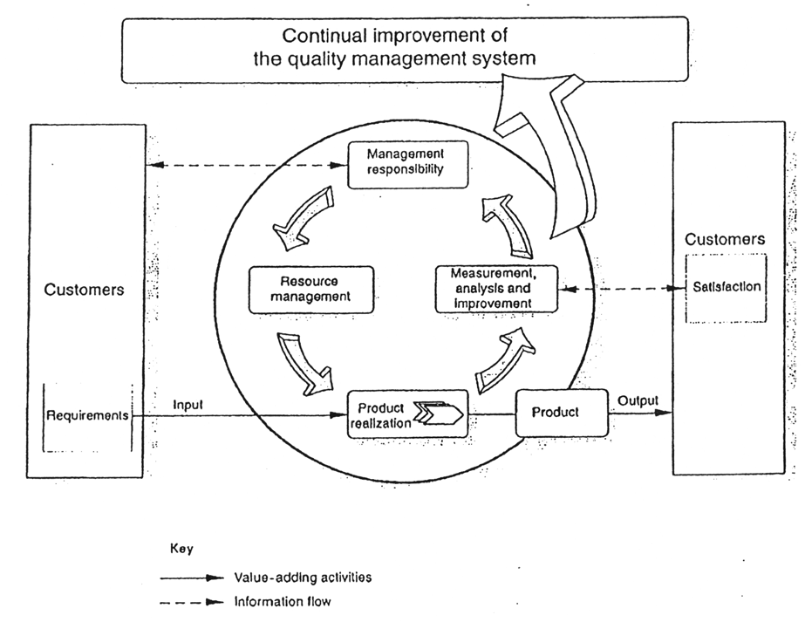

Slide 26
Tatapamong yang baik
Tata pamong adalah tatakelola dari lembaga untuk dapat mencapai visi organisasi sesuai dengan standar yang telah ditetapkan

Slide 27
mengapa perlu berkualitas?.

Slide 28
(Dia yang menciptakan mati dan hidup, untuk menguji kamu, siapa diantara kamu yang lebih baik amalannya. Dan DIA maha perkasa lagi maha pengampun (Q.S. Al Mulk 2)

Slide 29
Siapa yang merubah agar bermutu?

Slide 30
“Dan hendaklah ada di antara kamu segolongan umat yang menyeru kepada kebajikan, menyuruh kepada yang makruf dan mencegah dari yang munkar; merekalah orang-orang yang beruntung.” (QS Ali Imran [3]: 104)

Slide 31
Imam Muslim dalam kitab Shahih-nya meriwayatkan dengan sanadnya dari Abu Sa’id Al Khudri RA, ia berkata, “Aku mendengar Rasulullah SAW bersabda,
مَنْ رَأَى مِنْكُمْ مُنْكَرًا فَلْيُغَيِّرْهُ بِيَدِهِ فَإِنْ لَمْ يَسْتَطِعْ فَبِلِسَانِهِ فَإِنْ لَمْ يَسْتَطِعْ فَبِقَلْبِهِ وَذَلِكَ أَضْعَفُ الْإِيمَانِ
“Barangsiapa di antara kalian yang melihat suatu kemungkaran, maka hendaklah ia mengubahnya dengan tangannya. Kalau ia tidak mampu (dengan tangannya), maka dengan lisannya. Kalau ia tidak mampu (dengan lisannya), maka dengan hatinya dan itu adalah selemah-lemahnya iman.”

Slide 32
Bagi manusia ada malaikat-malaikat yang selalu mengikutinya bergiliran, di muka dan di belakangnya, mereka menjaganya atas perintah Allah. Sesungguhnya Allah tidak merubah keadaan sesuatu kaum sehingga mereka merubah keadaan yang ada pada diri mereka sendiri. Dan apabila Allah menghendaki keburukan terhadap sesuatu kaum, maka tak ada yang dapat menolaknya; dan sekali-kali tak ada pelindung bagi mereka selain Dia (Ar raad: 11)

Slide 33
Sistem Penjaminan Mutu

Slide 34
Definisi Sistem Penjaminan Mutu
Sistem adalah komponen dari input, proses dan output serta komponen lain yang saling mempengaruhi
Penjaminan mutu adalah organisasi menjamin tentang kualitas sistem
Kualitas adalah sesuai kebutuhan pelanggan

Slide 35
Definisi
Pengelolaan mutu dari input-proses dan output

Slide 36
Berfikir sistem
environment
Proses
output
input

Slide 37
Unsur Mutu SPMPT
Pihak-2
Terkait / Pelanggan
(Stakeholders)
Masukan
Proses
Keluaran
Silabus/RPKPS - Mahasiswa - Pengajar - Piranti dan Peralatan - Lingkungan - Anggaran - Dokumen - Peraturan - dll.
Proses pembelajaran, - riset,
Pengabdian
administrasi
Suasana akademik - Layanan lab. Perpustk. - dll.
Institusi Pendidikan Tinggi - Pasar Tenaga Kerja - Orang Tua Mahasiswa - Pemerintah - Mahasiswa, - dll.
Lulusan
pelacakan

Slide 38
Pengertian JAMINAN MUTU
Memastikan bahwa semua karakteristik dan kinerja sesuai dengan standar/harapan/persyaratan melalui:
Rencana
DOKUMEN
Tindak lanjut
realisasi
AUDIT

Slide 39
Penjaminan mutu, ISO 9001:2008
5.5.2. Wakil manajemen
Manajemen puncak harus menunjuk seorang anggota manajemen, yang diluar tanggung jawab yang lain, harus memiliki tanggung jawab dan wewenang yang didalamnya termasuk :
memastikan proses yang diperlukan ditetapkan, diimplementasikan dan dipelihara
melaporkan pada manajemen puncak tentang kinerja sistem manajemen mutu dan perbaikan yang diperlukan, dan
memastikan peningkatan kesadaran akan persyaratan pelanggan diseluruh organisasi

Slide 40
Wakil manajemen
Direktur membuat keputusan tentang keberadaan lembaga penjaminan mutu, atau sistem penjaminan mutu (SPI) atau bentuk lain untuk dapat menjalankan sistem penjaminan mutu dengan baik.
Salah satu staf ditunjuk oleh direktur sebagai wakil direktur bidang manajemen yang disebut QMR (Quality Management Representatif) yang memiliki tanggung jawab dan wewenang tersendiri.

Slide 41
Ketua penjaminan mutu dapat juga disebut QMR yang mempunyai tugas dan tanggungjawab:
Menyiapkan pedoman mutu
Fasilitator dalam tinjauan perubahan pedoman mutu
Mengkoordinasi penyusunan rencana strategis
Mengkoordinasi penyususan perencanaan tahunan
Memastikan proses yang diperlukan untuk implementasi sistem manajemen mutu ditetapkan, diimplementasikan dan dipelihara

Slide 42
lanjutan
Melaporkan pada direktur tentang kinerja sistem manajemen mutu dan perbaikan yang diperlukan .
Memastikan peningkatan kesadaran akan persyaratan pelanggan di organisasi.
Melakukan sosialisasi atas kebutuhan-kebutuhan pelanggan, kepada seluruh jajaran dalam lembaga.
Menjadi penghubung dengan pihak luar organisasi yang berkaitan dengan Sistem Manajemen Mutu.
Mengkoordinasi pelaksanaan tinjauan manajemen

Slide 43
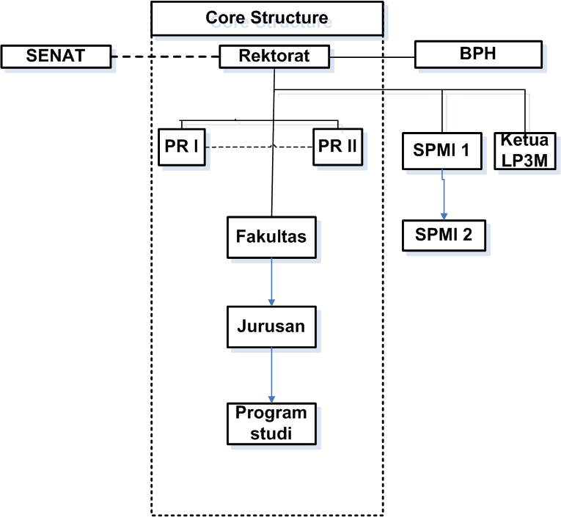

Slide 44
rektorat
Fakultas
jurusan
Program studi
SPMI pusat
SPMI fakultas
SPMI jurusan

Slide 45
Struktur SPMI
Struktur organisasi di lembaga penjaminan mutu, dapat berupa
ketua penjaminan mutu,
sekretaris penjaminan mutu,
sub. dokumen control
dan sub team auditor.
pengembangan

Slide 46
Struktur organisasi lembaga penjaminan mutu
Ketua penjaminan mutu
sekretaris
Pengembangan mutu
Dokumen kontrol
Audit internal
Perijinan, sertifikasi, akreditasi

Slide 47
Apa yang harus diperbaiki?
Hari ini harus lebih baik
Kualitas Unggul
Kualitas 1
Kualitas 2
Kualitas 3
Tata kelola organisasi

Slide 48
Model sistem mutu

Slide 49
5.5.2. Wakil manajemen
Manajemen puncak harus menunjuk seorang anggota manajemen, yang diluar tanggung jawab yang lain, harus memiliki tanggung jawab dan wewenang yang didalamnya termasuk :
memastikan proses yang diperlukan ditetapkan, diimplementasikan dan dipelihara
melaporkan pada manajemen puncak tentang kinerja sistem manajemen mutu dan perbaikan yang diperlukan, dan
memastikan peningkatan kesadaran akan persyaratan pelanggan diseluruh organisasi

Slide 50
Wakil manajemen
Direktur membuat keputusan tentang keberadaan lembaga penjaminan mutu, atau sistem penjaminan mutu (SPI) atau bentuk lain untuk dapat menjalankan sistem penjaminan mutu dengan baik.
Salah satu staf ditunjuk oleh direktur sebagai wakil direktur bidang manajemen yang disebut QMR (Quality Management Representatif) yang memiliki tanggung jawab dan wewenang tersendiri.

Slide 51
Ketua penjaminan mutu dapat juga disebut QMR yang mempunyai tugas dan
Menyiapkan pedoman mutu
Fasilitator dalam tinjauan perubahan pedoman mutu
Mengkoordinasi penyusunan rencana strategis

Slide 52
Ketua penjaminan mutu dapat juga disebut QMR yang mempunyai tugas dan tanggungjawab (ISO 9001: 2008. 5.5.2):
Mengkoordinasi penyususan perencanaan tahunan
Memastikan proses yang diperlukan untuk implementasi sistem manajemen mutu ditetapkan, diimplementasikan dan dipelihara

Slide 53
lanjutan
Melaporkan pada direktur tentang kinerja sistem manajemen mutu dan perbaikan yang diperlukan .
Memastikan peningkatan kesadaran akan persyaratan pelanggan di organisasi.

Slide 54
lanjutan
Melakukan sosialisasi atas kebutuhan-kebutuhan pelanggan, kepada seluruh jajaran dalam lembaga.
Menjadi penghubung dengan pihak luar organisasi yang berkaitan dengan Sistem Manajemen Mutu.
Mengkoordinasi pelaksanaan tinjauan manajemen

Slide 55
Top manajemen
devisional
operasional
SPI pusat
Implementasi
Implementasi

Slide 56
Struktur SPMI
Struktur organisasi di lembaga penjaminan mutu, dapat berupa
ketua penjaminan mutu,
sekretaris penjaminan mutu,
sub. dokumen control
dan sub team auditor.
pengembangan

Slide 57
Struktur organisasi lembaga penjaminan mutu
Ketua penjaminan mutu
Quality management representatif (QMR)
sekretaris
Pengembangan mutu
Dokumen kontrol
Audit internal
Perijinan, sertifikasi, akreditasi

Slide 58
Prinsip sistem mutu
Adanya peningkatan terus menerus, target jelas
Catat / rencanakan apa yang akan dilakukan
Catat/ tulis laporan apa yang telah dilakukan
Adanya kontrol yang ketat

Slide 59
selesai

